Slide 1
МБДОУ ДС «Чебурашка»
г. Волгодонска
Родительское собрание № 1
в подготовительной к школе группе
«Почемучки» № 10
на 2020-2021 уч. год

Slide 5
Уважаемые родители!
Мы постарались в период самоизоляции быть
рядом с Вами, нами были подготовлены и размещены методические рекомендации для занятий с детьми:
Физическая культура
Познание предметного и социального мира
Исследование объектов природы/экспериментирование/ОБЖ
Математическое и сенсорное развитие
Развитие речи/ чтение художественной литературы
Подготовка к обучению грамоте
Изобразительная деятельность (рисование, лепка, аппликация)
Конструирование
Музыкальная деятельность
http://detsad-cheburashka.ru/razdely/
Спасибо тем, кто занимался со своими детьми!

Slide 6
Предлагаем вам ознакомиться с запланированными мероприятиями на учебный год:
Месяц | Неделя | Тематические недели
Сентябрь | 1 | 31-4 Диагностическая неделя День знаний
 | 2 | 7-11 Акция «Внимание, дети!» по ПДД
 | 3 | 14-18 История карапушек
 | 4 | 21-25 День дошкольного работника
Октябрь | 5/1 | 28-2 День пожилых людей
 | 2 | 5-9 Неделя экологического просвещения и бережного отношения к природе
 | 3 | 12-16 История карапушек
 | 4 | 19-23 Ознакомление с Донским краем
 | 5/1 | 26-30 Проект «Мы разные, мы вместе»
Ноябрь | 2 | 2-6 Осенний декадник «Безопасная дорога» по ПДД
 | 3 | 9-13 История карапушек
 | 4 | 16-20 Правовое просвещение
 | 5 | 23-27 День матери
Декабрь | 1 | 30-4 День инвалидов День неизвестного солдата
 | 2 | 7-11 День героев Отечества
 | 3 | 14-18 История карапушек Акция «Птицы — наши друзья. Помоги другу!»
 | 4 | 21-25 Проект «К нам приходит Новый год»
 | 5 | 28-31 Ознакомление с Донским краем
Январь | 3 | 11-15 Прощание с Дедом Морозом
 | 4 | 18-22 История карапушек
 | 5 | 25-29 Зимний декадник по ПДД «Взаимное уважение на дорогах – залог безопасности»
Февраль | 1 | 1-5 История карапушек Акция «Доброе сердце»
 | 2 | 8-12 День Российской науки
 | 3 | 15-19 Ознакомление с Донским краем
 | 4 | 22-26 Проект «Защитники Отечества»
Март | 1 | 1-5 Проект «Светлый праздник – женский день»
 | 2 | 9-12 Масленица
 | 3 | 15-19 Весенний декадник по ПДД «Дорога и дети»
 | 4 | 22-26 История карапушек
Апрель | 5/1 | 29-2 День смеха
 | 2 | 5-9 День здоровья
 | 3 | 12-16 День авиации и космонавтики День защиты детей от ЧС
 | 4 | 19-23 День Земли. Охрана водных ресурсов
 | 5 | 26-30 История карапушек
Май | 1 | 4-7 Проект «Победный май»
 | 2 | 11-14 День семьи История карапушек
 | 3 | 17-21 Диагностическая неделя Выпуск детей в школу
 | 4 | 24-28 Диагностическая неделя «Внимание, дети!», акция по ПДД

Slide 7
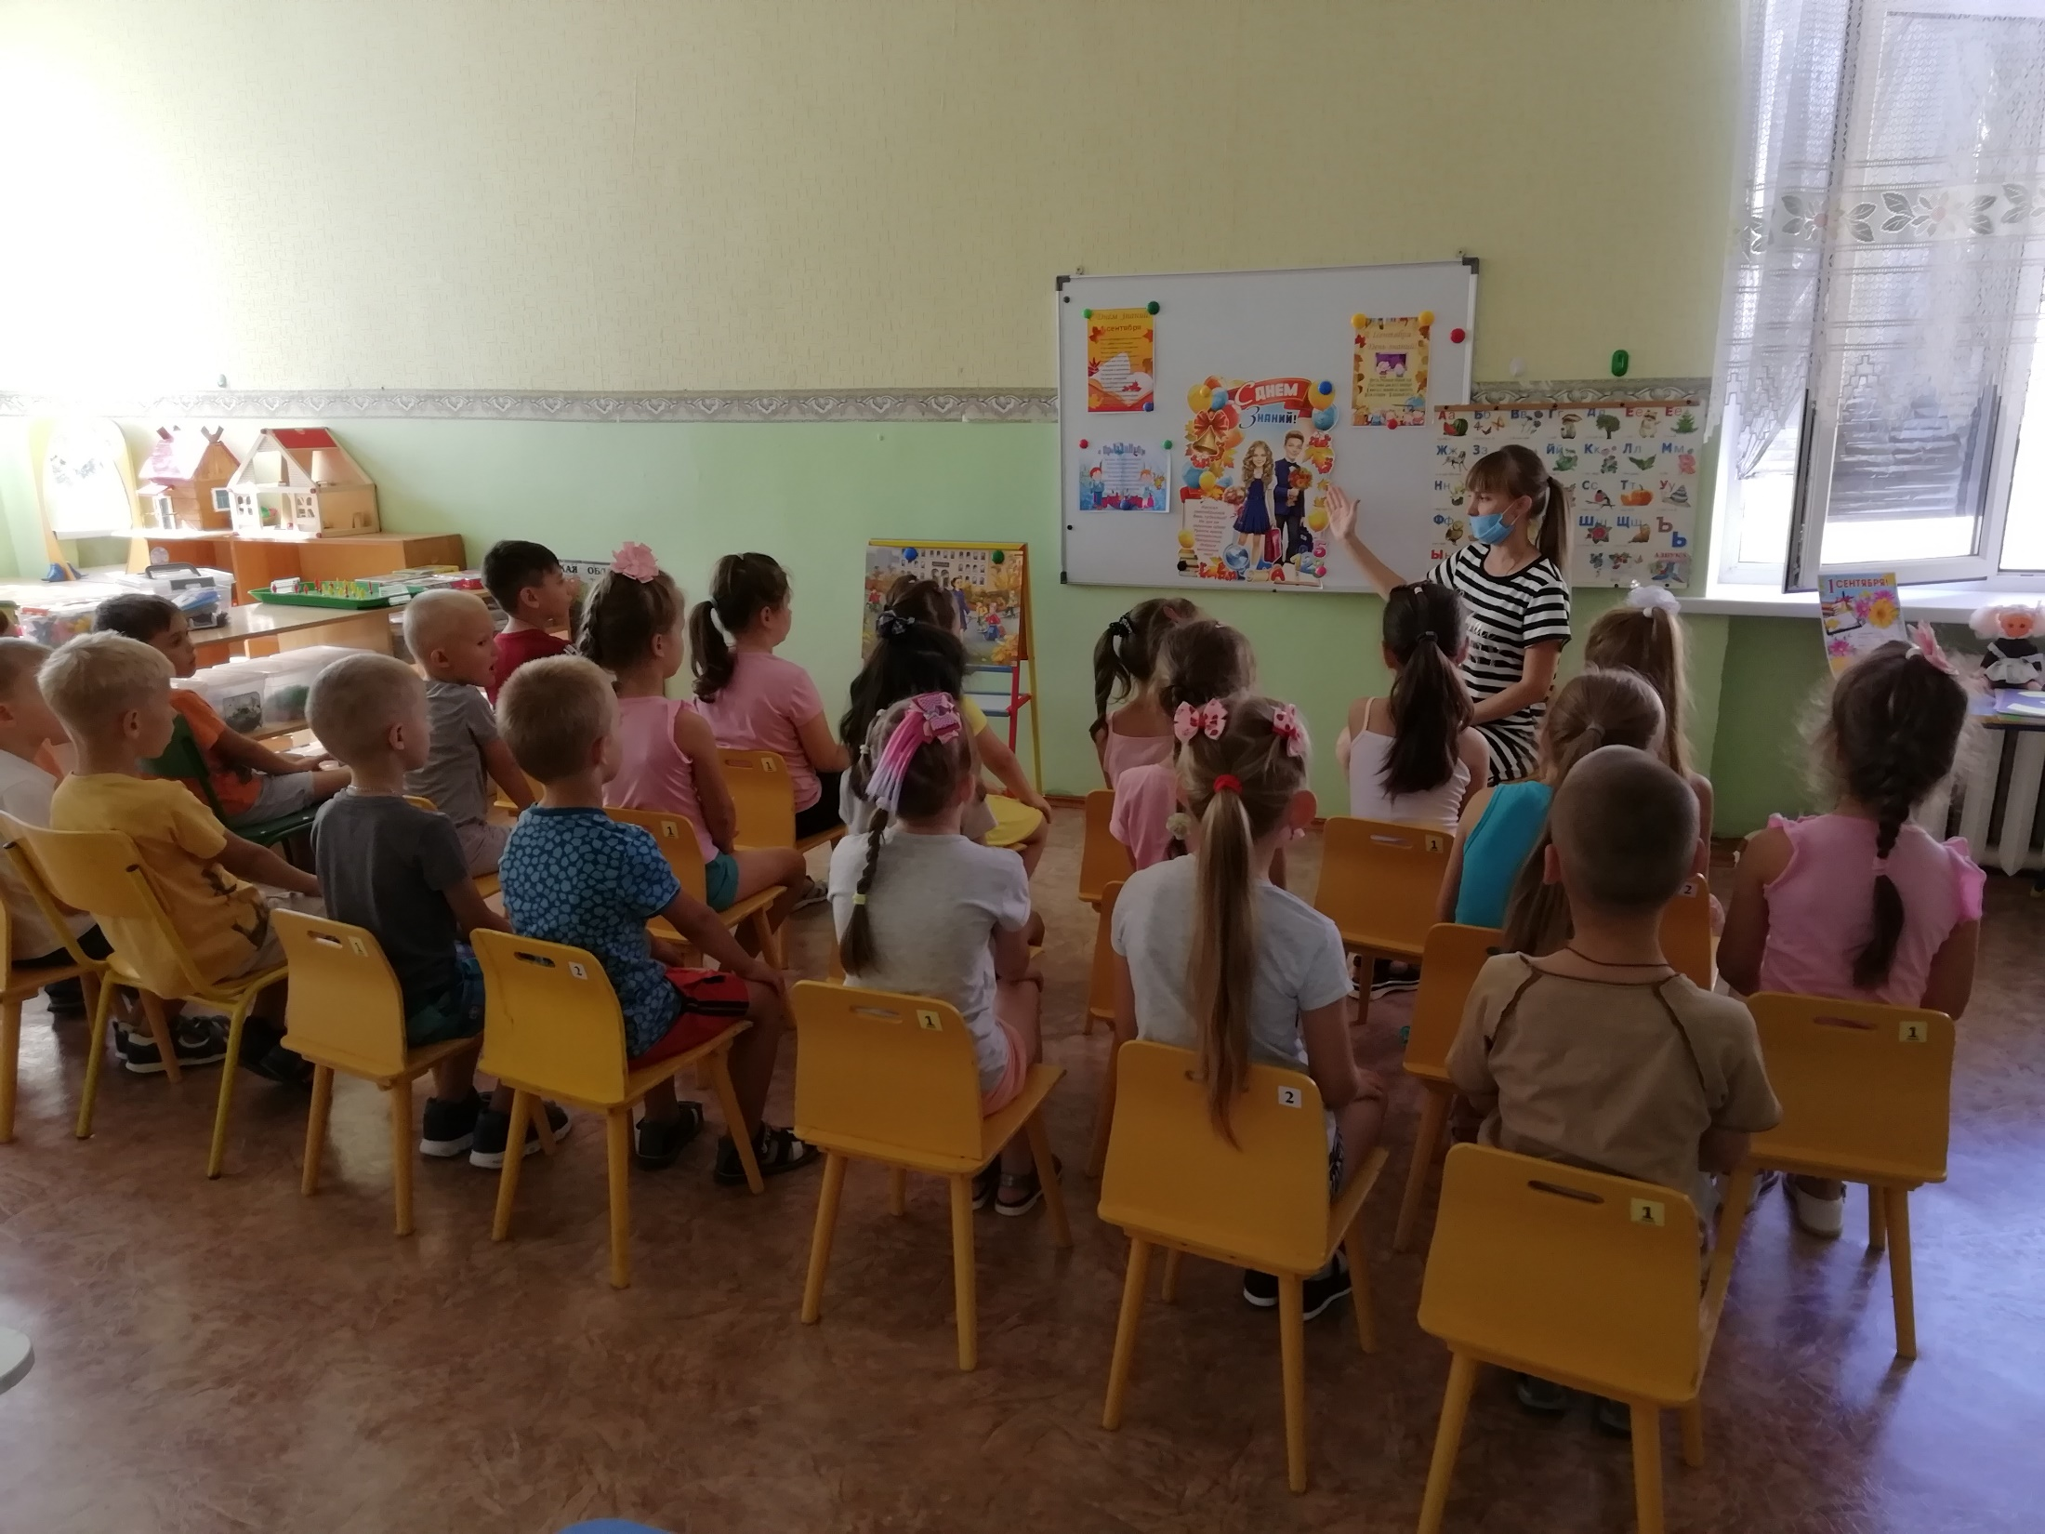
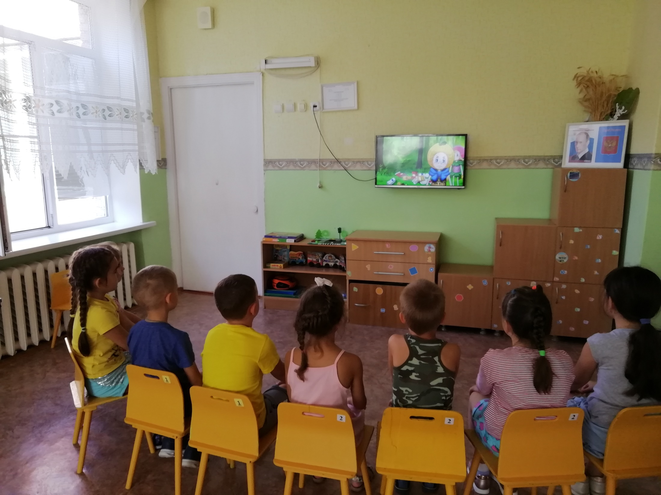
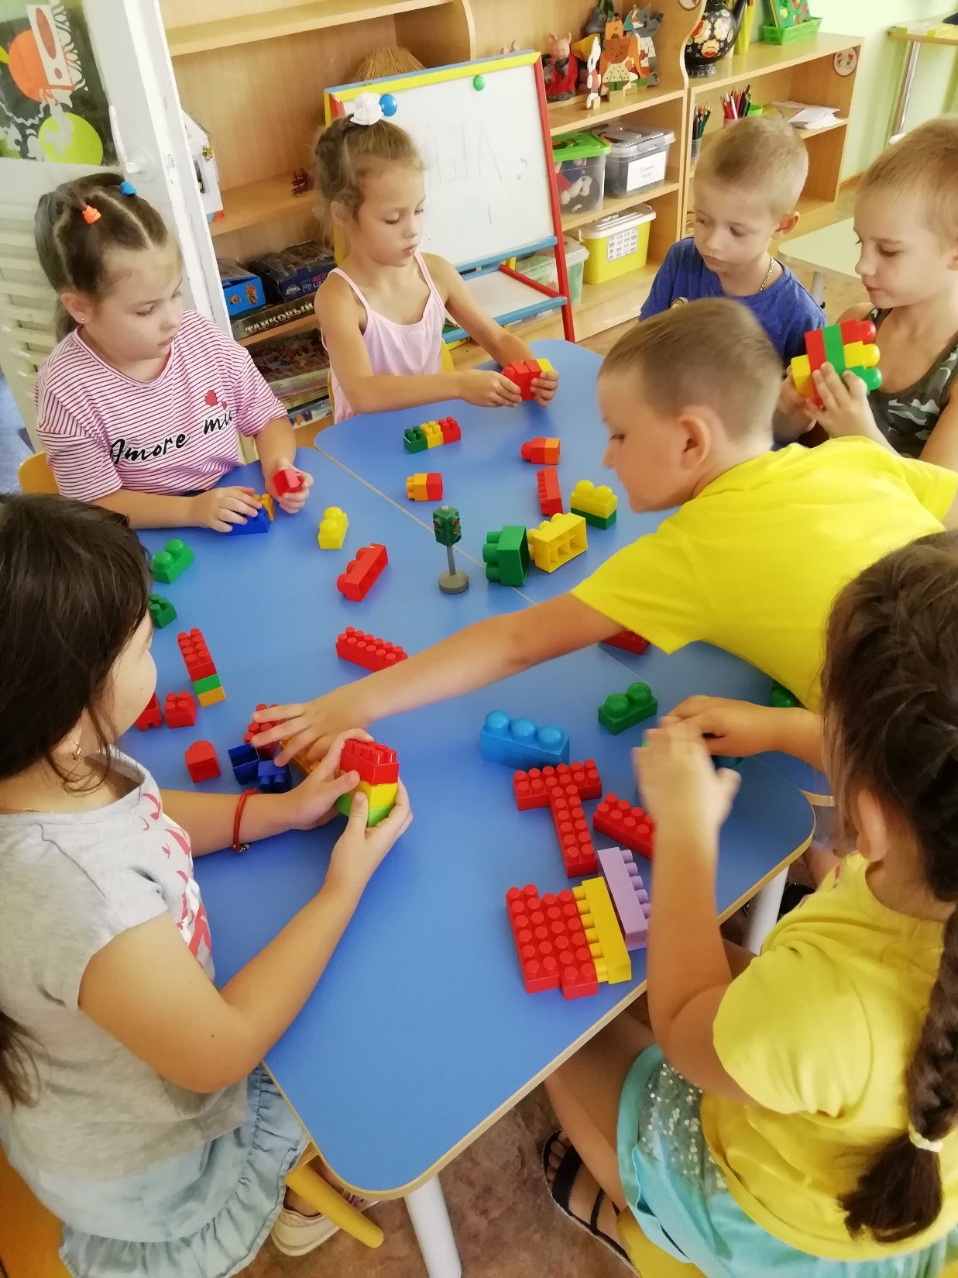
Фотоотчет «Весело живем»

Slide 8
